Slide 1
Классный час
«Путь двух товарищей»
Спортсмены-герои
Великой Отечественной войны

Slide 2
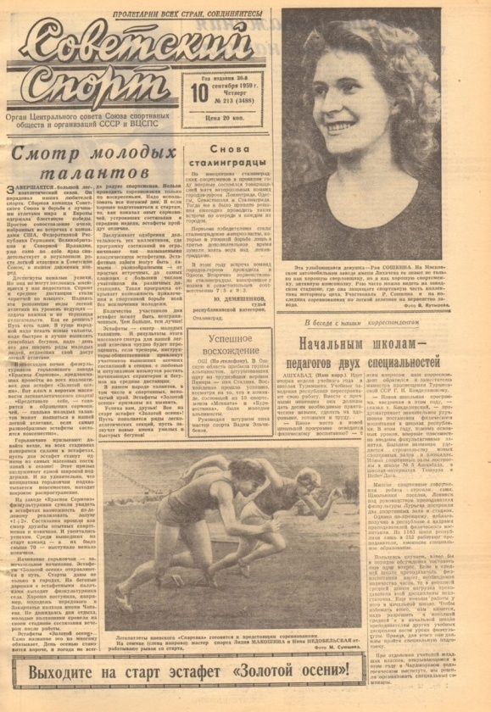
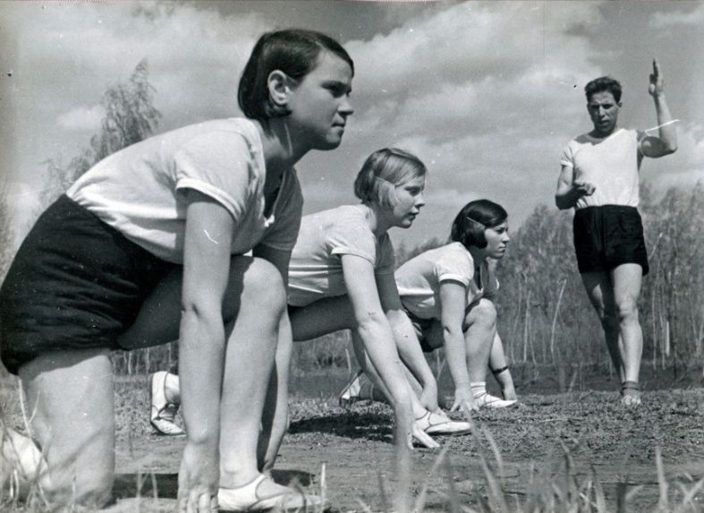
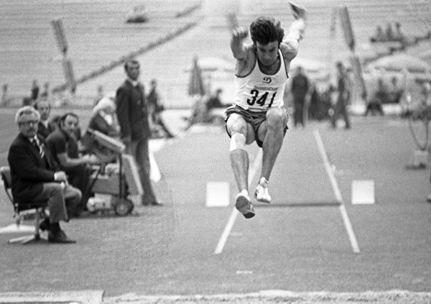
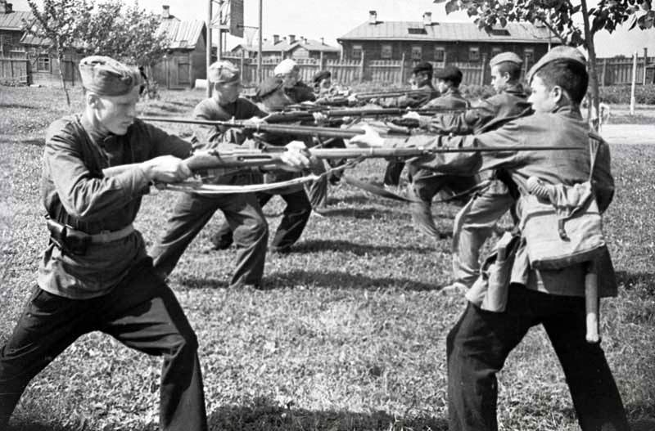
Спортсмены-герои Великой Отечественной войны
Путь двух товарищей
Важное место в жизни советского общества занимал спорт и
физическая культура. Он активно пропагандировался с помощью плакатов,
телевидения, а также в советской прессе.
В апреле 1930 года был сформирован Всесоюзный совет физической культуры,
и программа ГТО ставила для себя большие цели. Спорт и физические
упражнения были как военная подготовка для улучшения тела и духа.

Slide 3
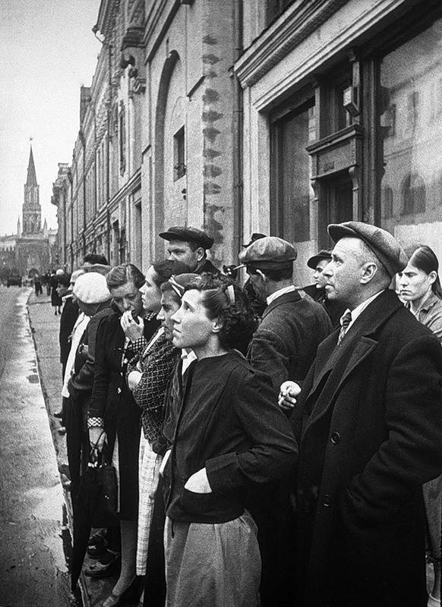
В трудные годы войны против гитлеровской Германии успехи и достижения спортсменов зачастую были на грани подвига. Спортсмены сменили спортивные снаряды на боевое оружие и стойко, мужественно защищали рубежи нашей Родины...
Начало войны
С 1939 года Советский Союз, действуя в своих территориальных интересах, старался придерживаться нейтралитета. Но, когда началась Великая Отечественная война 1941-1945, она автоматически стала частью Второй мировой, длившейся уже второй год. Вторжение немецких войск на советскую территорию именно 22 июня 1941 без официального предупреждения стало неожиданностью. Жители Советского Союза, услышав новость о начале войны, отправились в военкоматы. Физкультура и спорт помогали многим преодолевать тяготы и невзгоды, преодолевать себя, учили мужеству и стойкости, закаляли волю и характер, помогали воевать и побеждать. Самые важные операции, требующие выносливости и физической силы, смелости и волевых качеств, командиры возлагали на спортсменов.

Slide 4
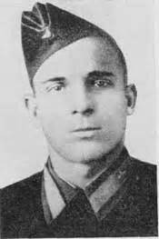
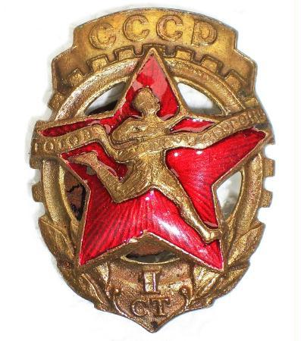
Путь двух товарищей
Николай Копылов родился 6 апреля 1910 года в городе Луга (ныне — Ленинградская область).
После окончания профтехшколы работал электромонтёром-киномехаником. В 1927 году Копылов был призван на службу в Рабоче-крестьянскую Красную Армию. Воинскую службу совмещал с занятиями спортом, неоднократно становился чемпионом СССР по марафонскому бегу. Был значкистом ГТО.

Slide 5
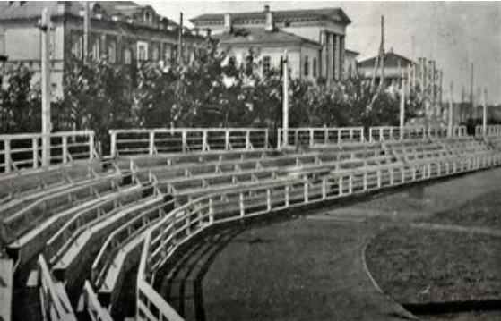
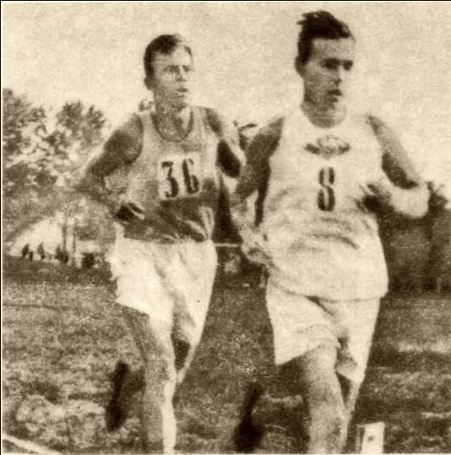
...9 сентября 1939 года московский стадион «Динамо» провожал в дальний путь девяносто трех участников очередного первенства страны по марафонскому бегу. Было жарко. Многоцветная цепочка спортсменов все шире растягивалась по просторному полотну Ленинградского шоссе. Впереди, уйдя на несколько сот метров от остальных, отважно поглощали расстояние два неизвестных атлета...
На сороковом километре, когда участники вернулись в черту города, смелый рывок предпринял Николай Копылов. Увеличил темп и Чебуркин. Он первым под восторженную овацию пятидесяти тысяч москвичей закончил труднейшую дистанцию, преодолев 42 километра 195 метров за отличное для той поры время — 2.41,57. Всего несколько секунд проиграл ему Николай Копылов. На глазах у любителей спорта победитель и второй призер крепко обнялись, тепло и сердечно поздравили друг друга...
Начавшуюся войну два друга встретили в одном боевом строю...

Slide 6
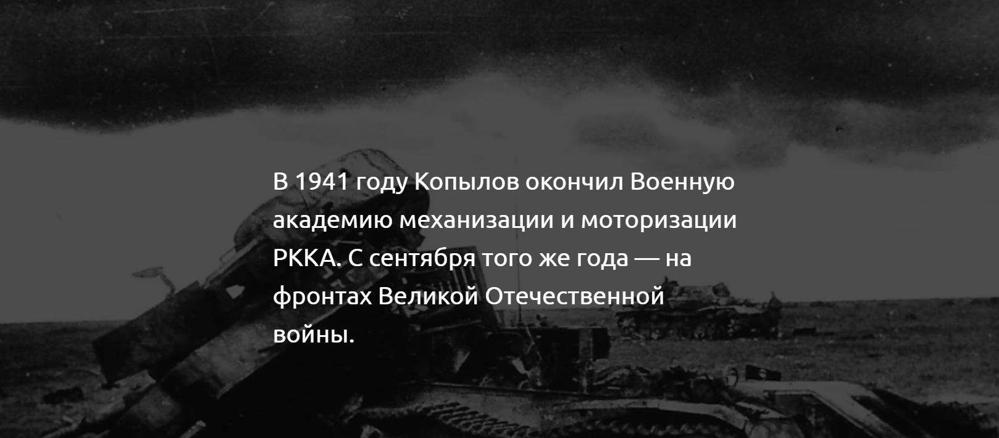
В 1941 году Копылов окончил Военную академию механизации и моторизации РККА. С сентября того же года — на фронтах Великой Отечественной войны.

Slide 7
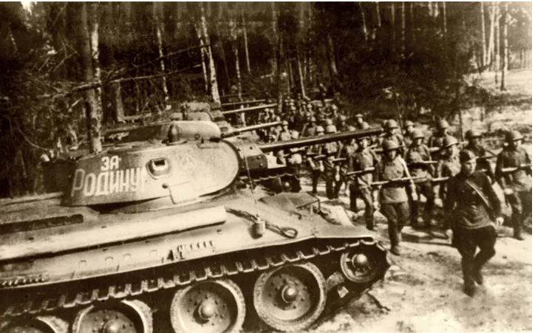
В годы Великой Отечественной войны Копылов героически оборонял Москву. Зимой 1942 года с боевым товарищем Чебуркиным гнали гитлеровцев от нашей столицы.
Летом 1942 года дивизию перебросили на сталинградское направление. Товарищи Копылов и Чебуркин, в перерыве между боями, увидели газету «Красный спорт» от 18 июня. В ней был опубликован приказ Всесоюзного комитета по делам физкультуры и спорта, которым группе ведущих атлетов и тренеров страны за особый вклад в дело обороны Родины присваивалось звание «Мастер спорта». Среди лучших из лучших Копылов прочел и свою фамилию, а боевой товарищ Чебуркин первым поздравил его.

Slide 8
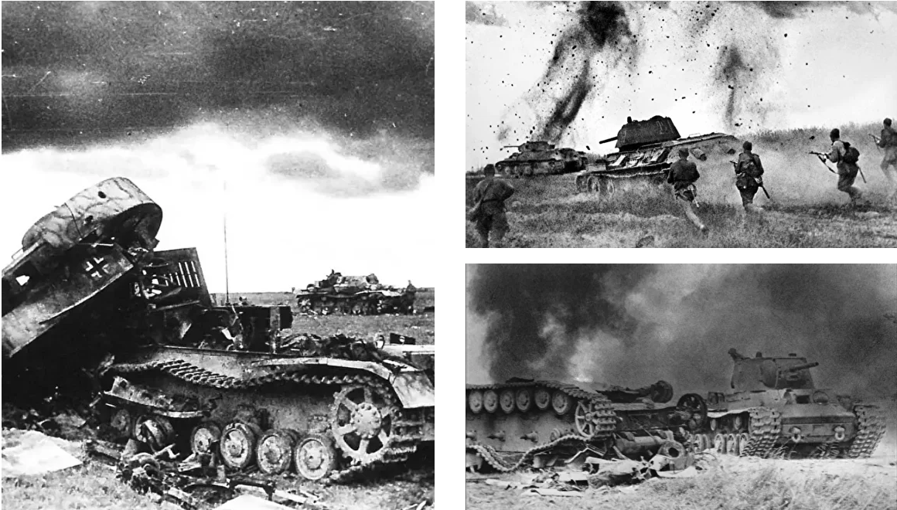
В августе 1944 года на подступах к Праге Копылов принял командование 51-й танковой бригадой 3-го танкового корпуса, которая в ноябре стала 47-й гвардейской танковой бригадой.
С 5 по 9 июля 1943 года в период Курского сражения Николай Копылов неоднократно вступал в бой и водил свою бригаду в контратаки.

Slide 9
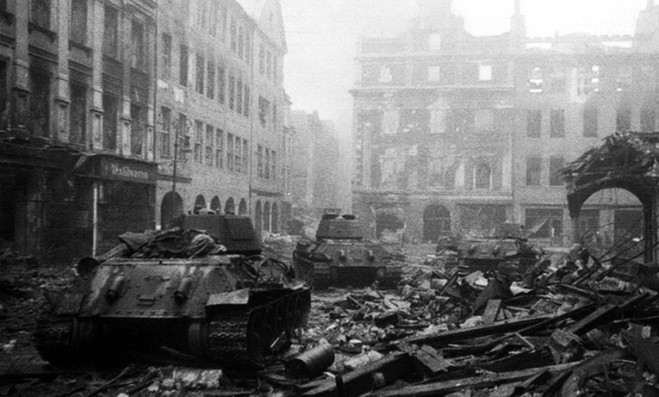
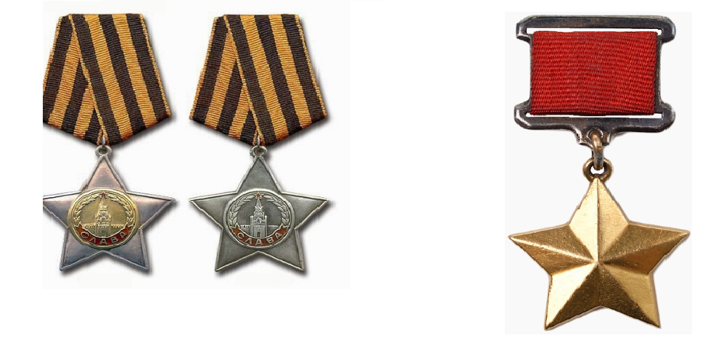
В апреле 1945 года Николай Копылов командовал 47-й гвардейской бригадой 9-огго гвардейского танкового корпуса 2-й гвардейской танковой армии 1-ого Белорусского фронта.
В 1945 году, 31 мая по указу Президиума Верховного Совета СССР за "умелое руководство танковой бригадой и проявленные в боях мужество отвагу" Николай Копылов был удостоен высокого звания Героя Советского Союза с вручением ордена Ленина и медали "Золотая Звезда"!

Slide 10
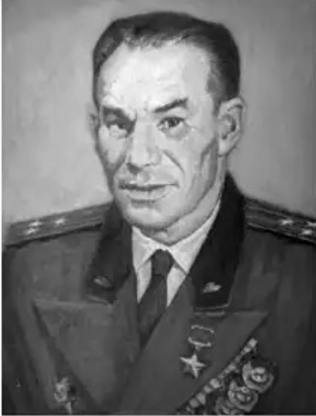
После окончания войны Копылов продолжил службу в Советской армии. В 1948 году он окончил Высшие академические курсы при Военной академии бронетанковых войск. К сожалению, в 1955 году он был уволен в запас. Сначала он работал в Калинине, а позже в Сухуми. Скончался в возрасте 55 лет 12 апреля 1965 года.

Slide 11
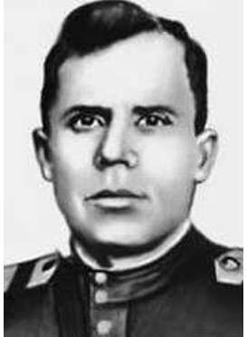
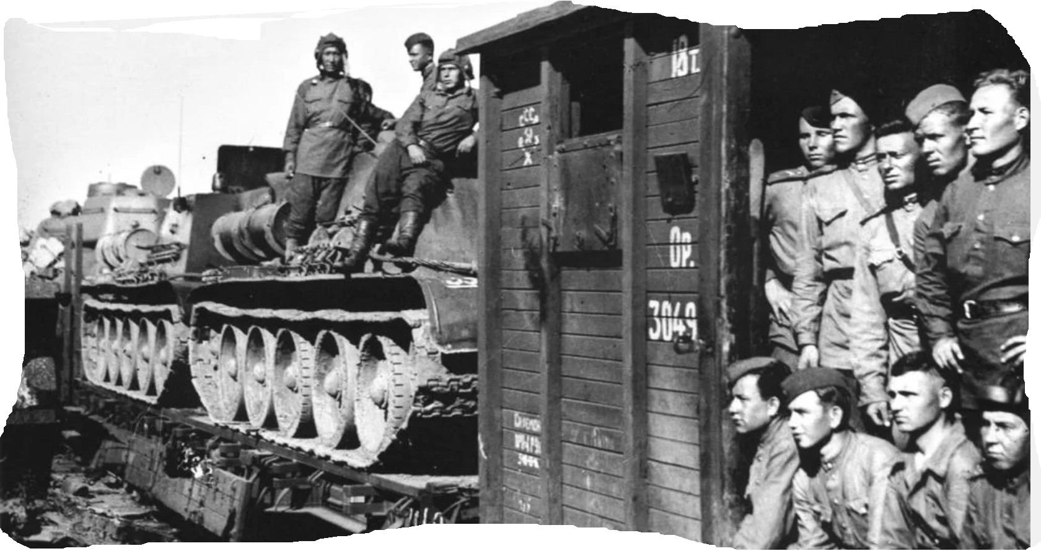
Чебуркин Иван Николаевич родился 5 января 1911 года в деревне Нов- Майна ныне Мелекесского района Ульяновской области в семье крестьянина.
Член КПСС с 1944 года. Образование среднее. Работал спортивным тренером в Москве. В Красной Армии с 1938 года. Участник Великой Отечественной войны с июня 1941 года.
Сражался на 2-м Украинском и 1-м Белорусском фронтах. В составе своей части принимал участие в освобождении Украины, Молдавии, Польши, воевал в Германии.

Slide 12
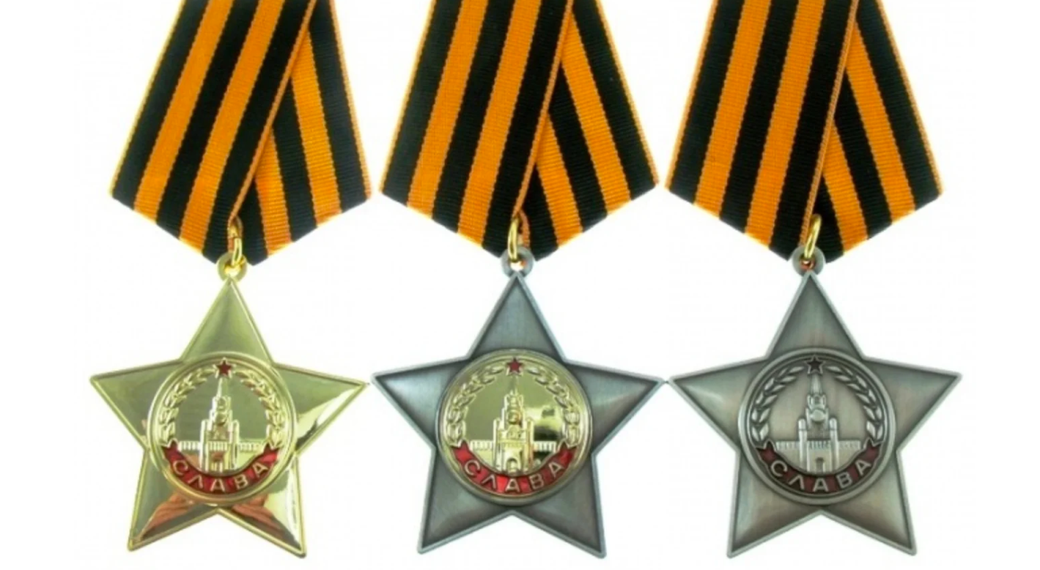
Приказом от 10 апреля 1944 года за мужество и отвагу, проявленные в боях, старший сержант Чебуркин Иван Николаевич награждён орденом Славы 3-й степени.
Приказом от 13 апреля 1945 года за мужество и отвагу, проявленные в боях, гвардии старшина Чебуркин Иван Николаевич награждён орденом Славы 2-й степени.
Таким образом, Иван Николаевич Чебуркин стал полным кавалером ордена Славы!
Войну закончил в Берлине.
Указом Президиума Верховного Совета СССР от 15 мая 1946 года за образцовое выполнение заданий командования в боях с немецко-фашистскими захватчиками гвардии старшина Чебуркин Иван Николаевич награждён орденом Славы 1-й степени.
В 1945 году демобилизован. Вернулся в спорт. На чемпионате СССР по легкой атлетике в 1948 году стал 10-м в марафоне, после чего принял решение о завершении карьеры спортсмена. В дальнейшем, Чебуркин И. Н. работал тренером.
Жил в Москве. Скончался Иван Николаевич 16 февраля 1977 года.

Slide 13
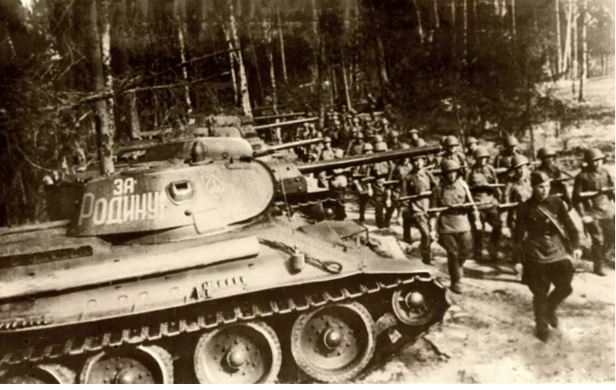
31 марта 1944 года, в наступательном бою у населенного пункта Тодорешты, командир бронетранспортера взвода разведки роты управления 164-й танковой бригады старший сержант Иван Чебуркин с группой бойцов ворвался во вражеские позиции, лично уничтожив до 10 фашистов.
В боях 20-31 марта 1945 года в районе города Зольден (Германия), гвардии старшина Иван Чебуркин вместе с напарником нейтрализовал охрану моста, заминированного противником, и удерживал его до подхода основных сил, дав возможность переправиться через реку танковым подразделениям.
24 апреля 1945 года, в наступательном бою под городом Науен (Германия) командир взвода разведки роты управления 47-й гвардейской танковой бригады гвардии старшина Чебуркин И. Н. находясь во главе группы разведчиков огнём из пулемета поджег три автомашины, истребил свыше десяти гитлеровцев, способствуя тем самым успеху наступления.

Slide 14
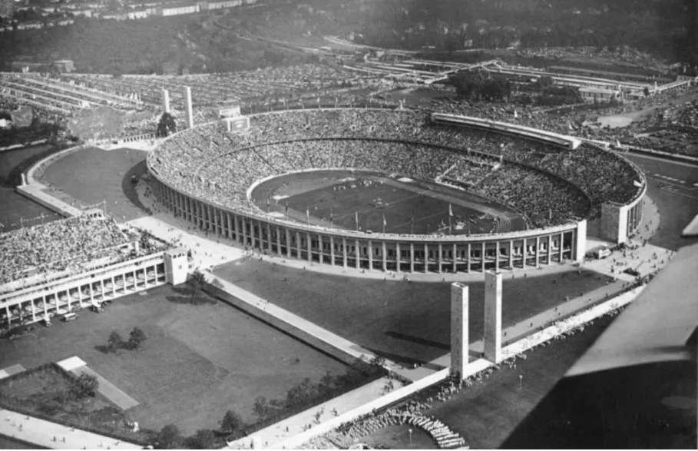
Победный 1945-й...
Незабываемой весной сорок пятого гвардейская танковая бригада Копылова одной из первых ворвалась в Берлин. И громила фашистов до тех пор, пока в прицелах танковых пушек не показался гигантский олимпийский стадион в Оберсдорфе. У его бетонных стен, на его беговой дорожке и завершили свой «огненный марафон» два советских спортсмена, два воина нашей Родины, два друга — полковник и старшина.
24 июня 1945 года воины спортсмены Н. Копылов и И. Чебуркин приняли участие в Параде Победы в Москве. И когда гвардейцы шагали по древней площади столицы, когда торжественным шагом проходили мимо Мавзолея, они по праву представляли здесь многомиллионную армию советских спортсменов, в годину суровых испытаний делом доказавших свою готовность к обороне Родины.

